Slide 1

Калькулятор юнит-экономики
групповой проект Momsters
Скай-синема

Slide 2

Группа Momsters
Мы проанализировали своих пользователей, свой продукт и экономические показатели. Вместе мы создали калькулятор юнит-экономики.
Он поможет увидеть взаимосвязь между метриками и чётко понять, как, изменяя одну из метрик, мы влияем на конечный результат.
Белова Станислава
Малиновская Надежда
Тагаева Айжамал
Фомина Юлия

Slide 3

Подписка
- юнит в экономике
Действующие показатели метрик
Retention | 80,60%
LT (месяцы) | 5,15
Price юнита | 350,00 ₽
Объём скидок | 9,33%
Стоимость подписки (факт) | 317,36 ₽
LTR | 1 635,53 ₽
CAC | 2 254,52 ₽
CAC на юнит % | 137,85%
Fixed Costs на юнит % | 55,91%
Маржинальность | -93,76%

Slide 4

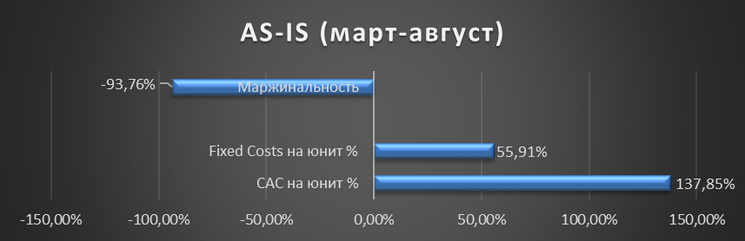

Визуализация показателей AS-IS (март-август)
Маржинальность в глубокой просадке, САС больше чем сам юнит

Slide 5
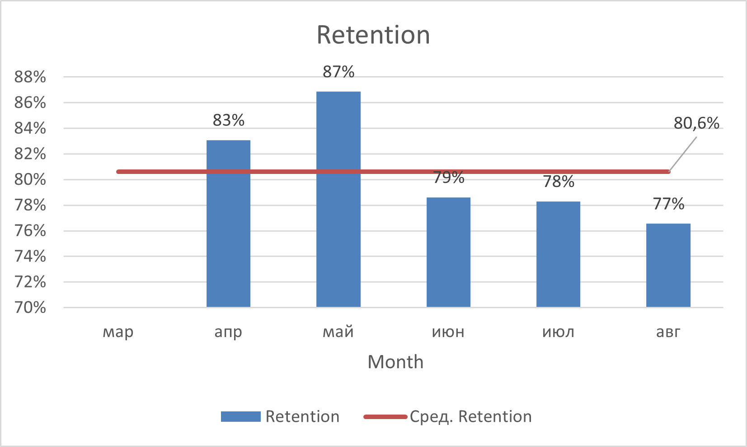
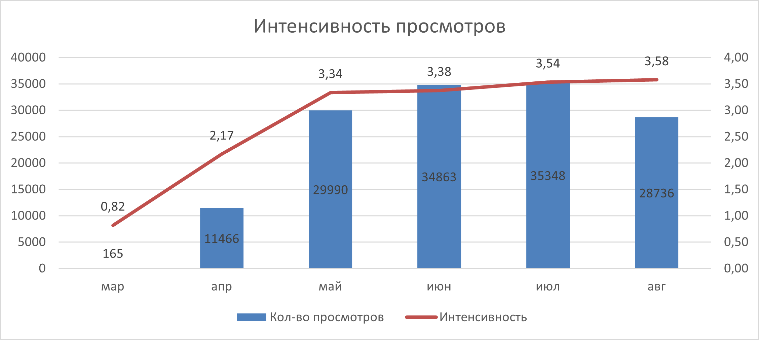
Показатели оперативной деятельности (март-август)
Активная маркетинговая кампания в апреле привела к росту подписок, с тенденцией на снижение к летнему периоду при сокращении расходов на маркетинг
Пользовательский Retention
Активность пользователей на платформе

Slide 6

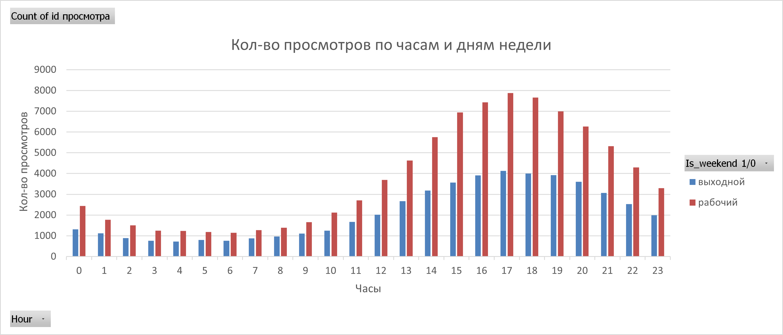
Анализ активности пользователей
Основной всплеск просмотров приходится на вечерние часы

Slide 7

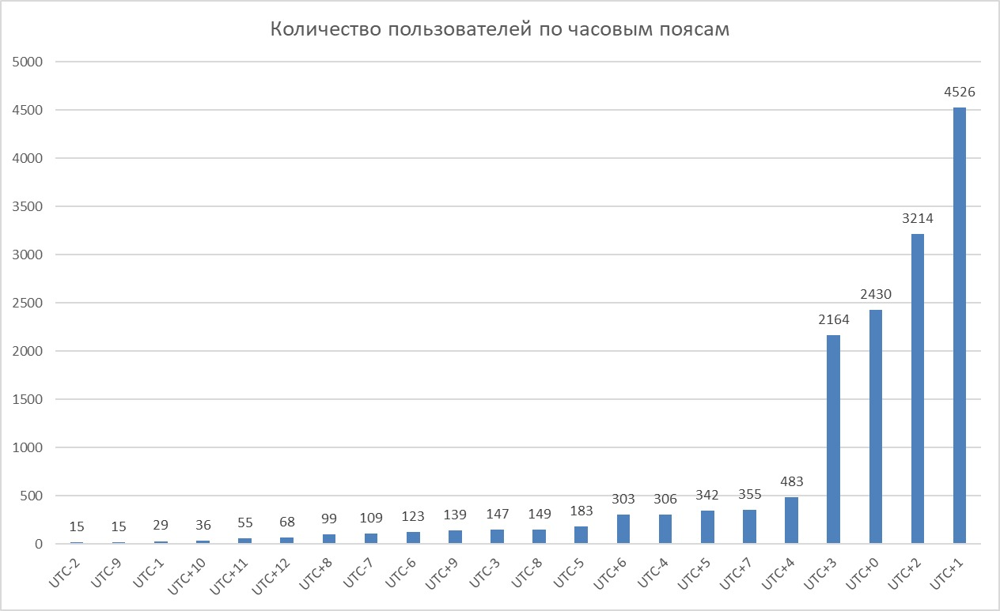

Распределение пользователей по часовым поясам
Основные пользователи из Европы и России

Slide 8

ТОП самый просматриваемых фильмов за 6 месяцев
Половину всех просмотров (70391) обеспечивают 73 фильма из фильмотеке в 5142 фильма

Slide 9

Сценарий развития
Плановые показатели (сентябрь-февраль)
 | Корректировка | TO-BE
Retention | 15% | 92,69%
LT (месяцы) |  | 13,67
Price юнита | 25% | 437,50 ₽
Объём скидок | -30% | 6,53%
Стоимость подписки (факт) |  | 408,94 ₽
LTR |  | 5 590,60 ₽
CAC |  | 2 254,48 ₽
CAC на юнит % |  | 40,33%
Fixed Costs на юнит % |  | 34,25%
Маржинальность |  | 25,42%

Slide 10

Сценарий развития проекта
По нашим расчетам, выход на 25% маржинальность возможен в течение 6 месяцев при увеличении Retention на 15 %, увеличения стоимости подписки на 25 %, уменьшения объема скидок на 30 % и уменьшения костов на 300к в месяц при средних значениях расходов на маркетинг.
10

Slide 11

Спасибо за внимание!
Белова Станислава
Малиновская Надежда
Тагаева Айжамал
Фомина Юлия

